Slide 1




22 november 2018
NCPHEE Summit
Petra Perényi, PROCSEE projectmanager, Hungarian Rectors Conference
Budapest, Eötvös Loránd University, Aula Magna

Slide 2
PROCSEE – visszatekintés a háttérre
Az MRK 2016 tavaszán csatlakozott a projekthez a EURASHE kérésére
Projekt partnerek: szlovén Association of Slovene Higher Vocational Colleges – Association HVC (koordinátor), EURASHE, MRK, a cseh CASPHE, a horvát AZVO, KIC Malta, és a román SNSPA
A projekt célja: az alkalmazott tudományok felsőfokú oktatásának erősítése Közép- és Dél-Kelet Európában
Regional VET Policy Excellence Centre – a projektben lévő közreműködő fórumok és produktumok összessége:
A projekt konzorciuma
National Stakeholder Committee for PHE Excellence – piaci szereplők, intézmények, hallgatók és közigazgatási tisztviselők; részvétel projekt partnerek meghívása alapján
Szakértői csoportok (tematikusan 4 csoport) – PHE szakértők
+
A produktumok: szakmapolitikai ajánlások
Notes:
A projekt koordinátora a szlovén Association of Slovene Higher Vocational Colleges – Association HVC, projekt partnerek pedig a EURASHE mellett olyan nemzeti szintű ernyőszervezetek, melyek tagjai alkalmazott tudományokat oktató felsőoktatási intézmények (is) (a magyar MRK és a cseh CASPHE), valamint egy felsőoktatási ügynökség (a horvát AZVO), egy felsőoktatási tanácsadó cég (KIC Malta) és egy közigazgatási egyetem (a román SNSPA)

Slide 3

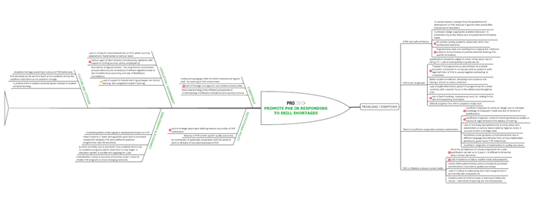
PROCSEE – megvalósult tevékenységek 2016
szakmapolitikai dialógus és szakpolitikai kihívások beazonosítása az érintettek bevonásával - Priority Statement
a kihívások okainak és tüneteinek megvizsgálása az 1. Szakértői fórum keretében
kihívások összegzése a projektben résztvevő partnerországok szintjén
Eredmény: Policy Challenges for Professional Higher Education in Central and South Eastern Europe
URL: http://www.mrk.hu/wp-content/uploads/2016/11/Policy-Challenges-for-Professional-Higher-Education-in-Central-and-South-Eastern-Europe.pdf
az egyes témák közép-kelet európai szintű 4 legjelentősebb kihívásának rögzítése
kompetencia
jogszabályi környezet/kormányzat
kultúra és attitűd
intézményi stratégia
demográfiai és gazdasági környezet
Notes:
Bármely egyszerű probléma megoldhatatlanná fejleszthető, ha eleget töprengünk rajta. – Woody Allen

Slide 4

1. Kihívási terület
A PHE összhangja a regionális stratégiákkal
Kompetenciák
- Intézményi stratégiai menedzsment hiánya
- Stratégiai tudástranszfer akadályai
Kultúra
- Kialakulatlan a stratégiai partnerség kultúrája
- Kölcsönös előítéletek (akadémia vs. praxis)
Demográfia és gazdaság
Intézményi politika
- Irányítási, szervezeti struktúrák merevek
- A FOI-k regionális szerepvállalása esetleges
Jogszabályi környezet
- A FOI-k regionális szerepvállalása esetleges

Slide 5

2. Kihívási terület
A szakmaorientált felsőoktatási képzések promóciója
Harmonizálás a szakmai és akadémiai programok között
- A két világ összekapcsolása
Képzési folyamatok átjárhatósága
Gyakorlatorientált képzés után alkalmazott kutatás
Szakoktatói karrierlehetőségek fejlesztése
A felsőoktatásban végzettek helytállási potenciáljának növelése
- PHE szerepe/promóciója ebben
Folyamatosan változó munkaerőpiacra való reagálás
- Rugalmas PHE, szerepének hangsúlyozása, szabályozások könnyítése

Slide 6

3. Kihívás terület
A hallgatók elhelyezése a munka világába
Minőségbiztosítás a szakmai gyakorlatokon és a képzés minden területén
- vezetői motiváltság a minőségbiztosításban
Utódnevelés hasznának, szerepének tudatosítása a munkáltatókban
Szakmai gyakorlat lényegének definiálása
- a megfelelő körülmények megteremtése
- jogszabályi háttérrel lehetőség biztosítása a KKV-k számára gyakornok fogadására
Alumni rendszerek fejlesztése akár a mesteroktatók bevonására is
Hallgatói érdek érvényesítése

Slide 7
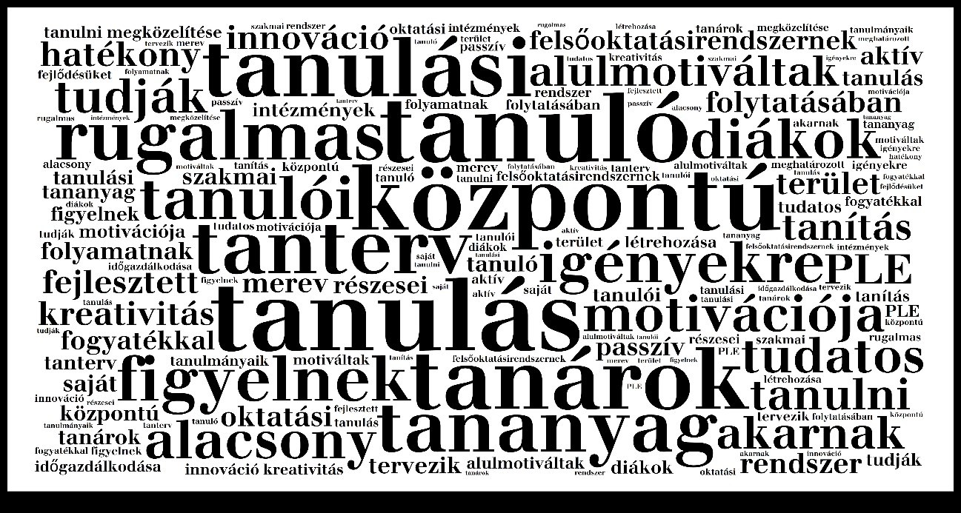
4. Kihívási terület
A tanulói személyes tanulási környezet kialakítása
A tanulói igények figyelembe vétele az intézmények és a tanárok által
A tanterv és a tananyag tanuló-központúsága, rugalmassága
fogyatékkal élő tanulók nem részei a felsőoktatásirendszernek
A diákok alacsony tanulási motivációja
Nem tudatos a tanulás
A tanárok alulmotiváltsága a PLE létrehozása terén
A tanuló központú tanulás/tanítás megközelítése nem meghatározott
A tanulók nem kellően motiváltak a tanulmányaik folytatásában, és a tanulók időgazdálkodása nem hatékony
Az oktatási rendszer merevsége
aktív tanulás hiánya-tanulók passzív részesei a tanulási folyamatnak

Slide 8
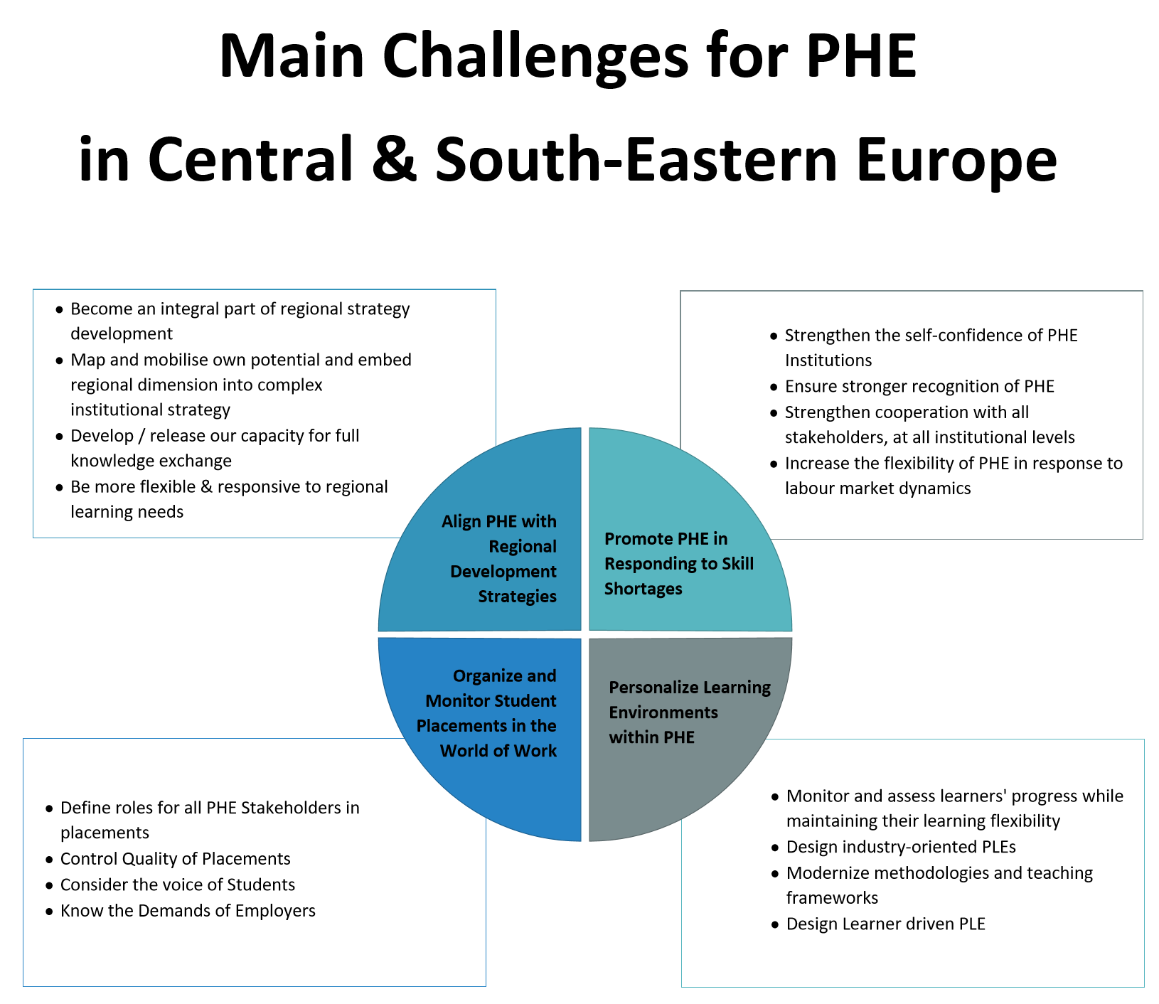
PROCSEE – megvalósult tevékenységek 2017
a kihívások megoldását célzó konkrét szakpolitikai intézkedések szempontjából értékes jó gyakorlatok gyűjtése
a jó gyakorlatok elemzése tematikus szakértői csoportokban, és a jó gyakorlatok közül azok kiválasztása, amelyek a leginkább alkalmasak a konkrét problémák megoldására a régióban (CSEE)
Produktum:
2nd PHE Excellence Forum Conclusions
Policy Recommendations
https://procsee.eu/outputs/directions/
- kihívás területenként javaslatok jó gyakorlatok alapján

Slide 9
PROCSEE – megvalósult tevékenységek 2018
Hangsúly a promóción és az ajánlások nemzeti alkalmazásán!
Egyeztetések hazai stakeholderekkel – NCPHEE ülések:
2016. július 5., Budapest, Budapesti Gazdasági Egyetem
2018. május 23., Budapest, Magyar Rektori Konferencia irodája
2018. május 24., Eger, Eszterházy Károly Egyetem
2018. május 24., Budapest, Magyar Rektori Konferencia irodája
2018. május 29., Budapest, Semmelweis Egyetem
2018. Június 5., Veszprém, Veszprém Megyei Kereskedelmi és Ipar Kamara
3. Szakértői Fórum, Csehország – Stakeholder egyeztetés külső (EU-s) szakértők bevonásával
Produktum: A PHE kihívás területei szerinti, nemzeti szintű ajánlások
Notes:
Régiók lefedése – várunk ötleteket, hogy hogyan tehető hatékonyabbá a PHE promóciója Magyarországon!

Slide 10
PROCSEE – Szakértők
Alignment of PHE with regional development strategies - A PHE összhangja a regionális fejlesztési stratégiákkal – Prof Dr. Dinya László
Promotion of PHE to respond to skill shortages - A PHE promóciója a szakismerethiány megszüntetésére irányulóan – dr. Medve Anna
Organising and monitoring student placements in the world of work - A hallgatók munka világában történő elhelyezkedésének szervezése és nyomonkövetése – Dr. Wéber György
Personal Learning Environments in PHE - Személyes tanulási környezet a PHE-ben – Racskó Réka
KÖSZÖNÖM A KÉSZSÉGES EGYÜTTMŰKÖDÉST!!!
Notes:
…. és a jó hangulatot

Slide 11
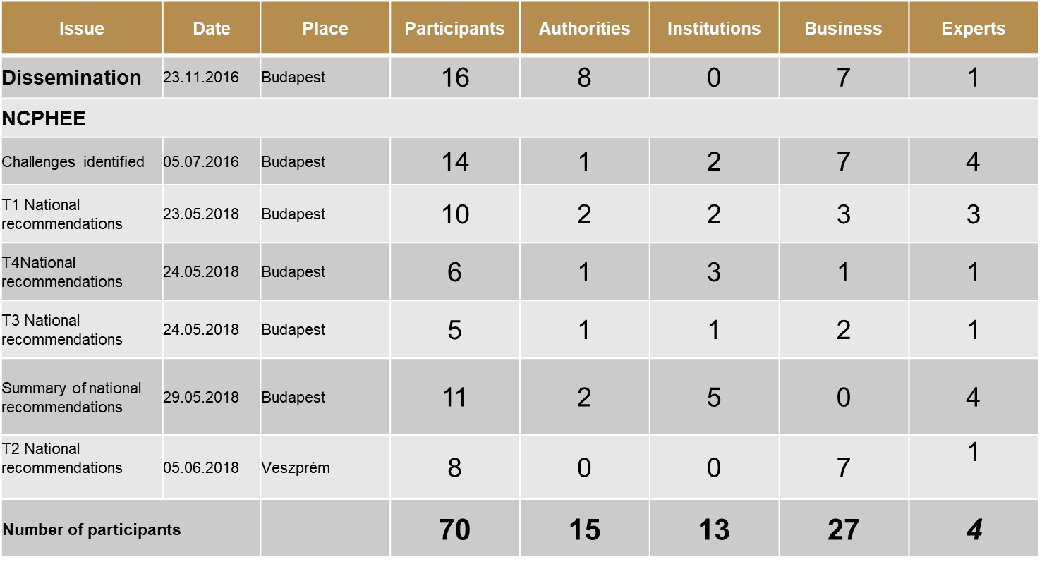
Notes:
…. és a jó hangulatot

Slide 12
Köszönöm a figyelmet!
mrk@mrk.hu

